Slide 1

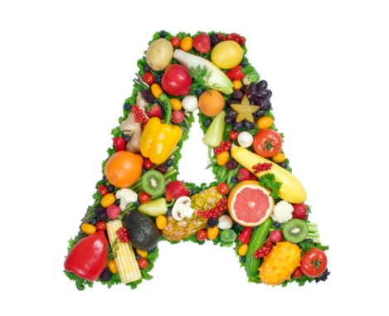
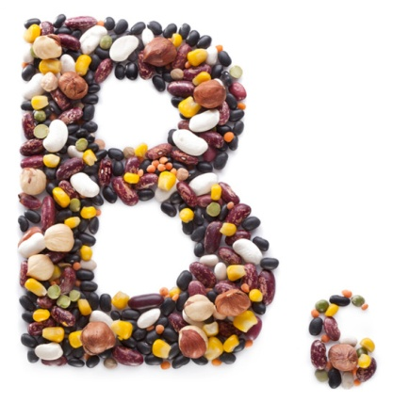
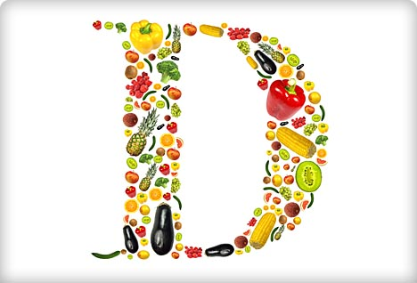
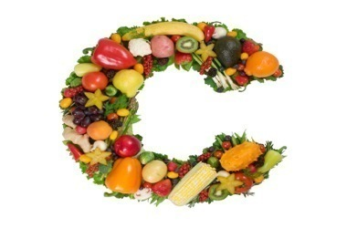
Таблетки растут на ветке ,таблетки растут на грядке
Презентацию выполнила воспитатель ГБДОУ №70
Невского района
г.Санкт-Петербурга
Суханова Людмила Анатольевна
2013 г.
Prezentacii.com

Slide 2
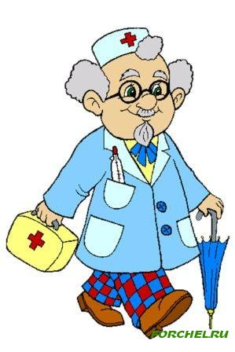
Никогда не унываю,
И улыбка на лице,
Потому что принимаю
Витамины А,В,С.
Prezentacii.com

Slide 3
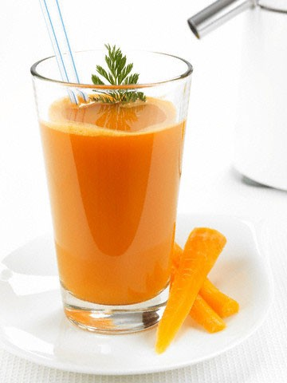
Витамин А
Помни истину простую,-
Лучше видит только тот ,
Кто жует морковь сырую
Или пьёт морковный сок.

Slide 4
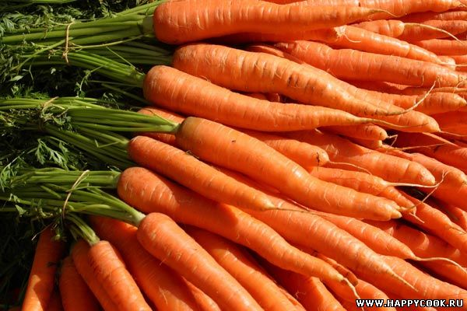
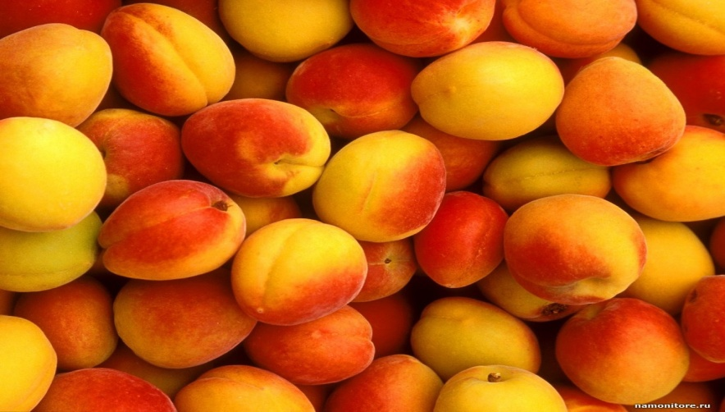
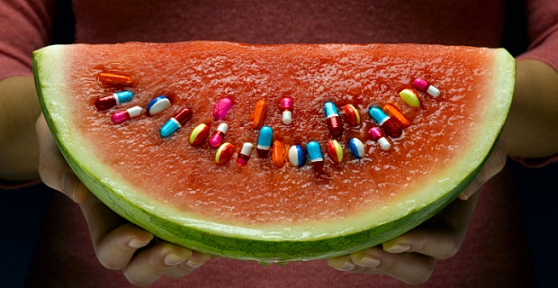
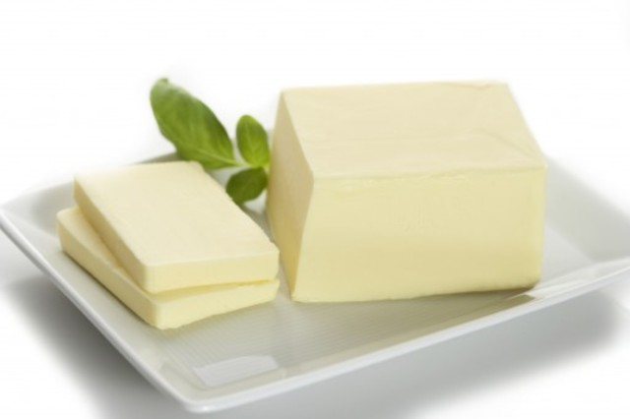

Slide 5
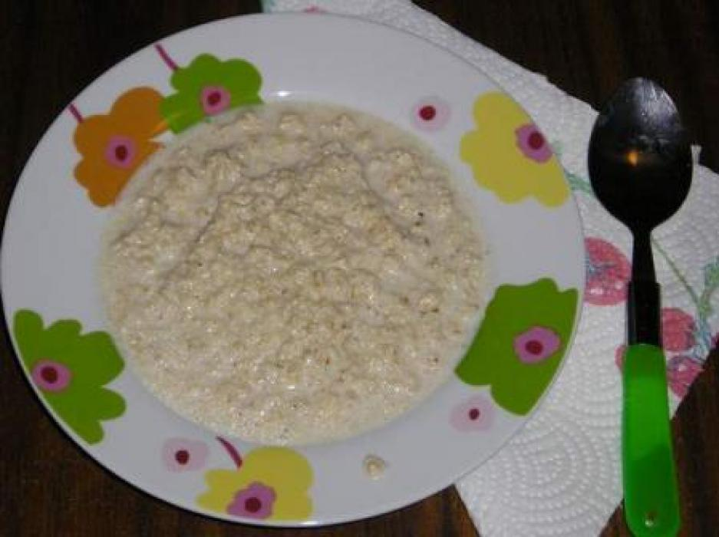
Витамин В
Очень важно спозаранку
Есть за завтраком овсянку.
Чёрный хлеб полезен нам.
И не только по утрам.

Slide 6
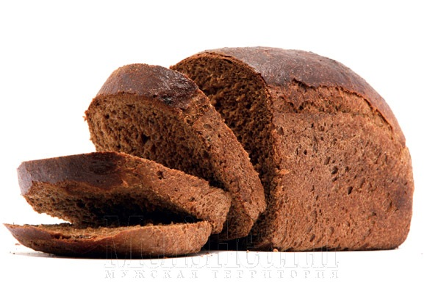
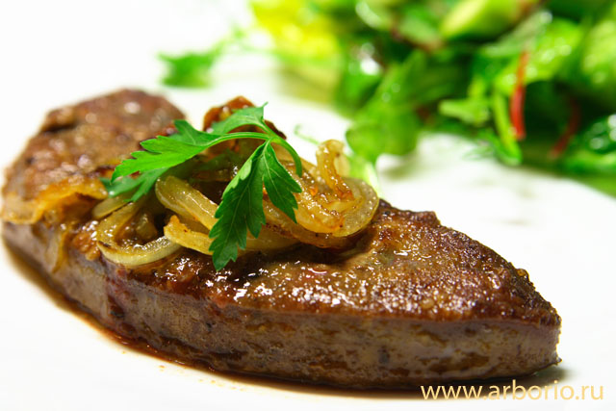
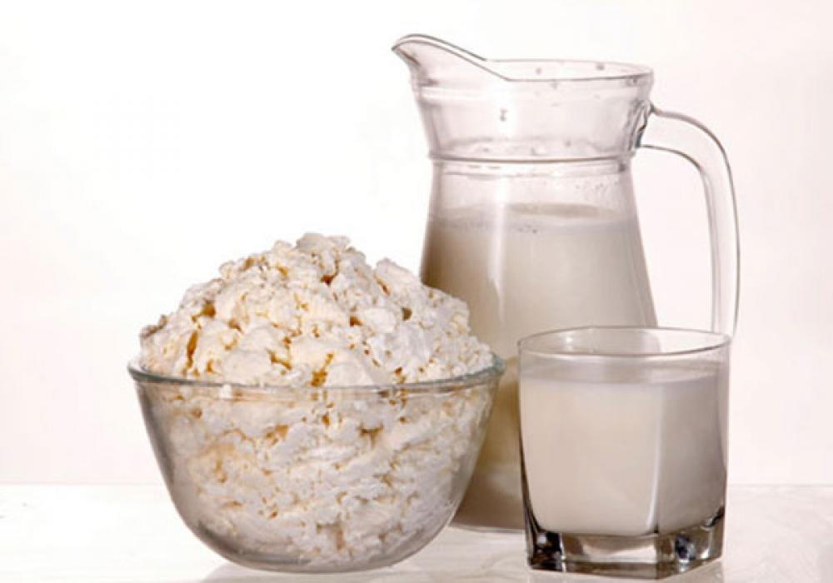

Slide 7
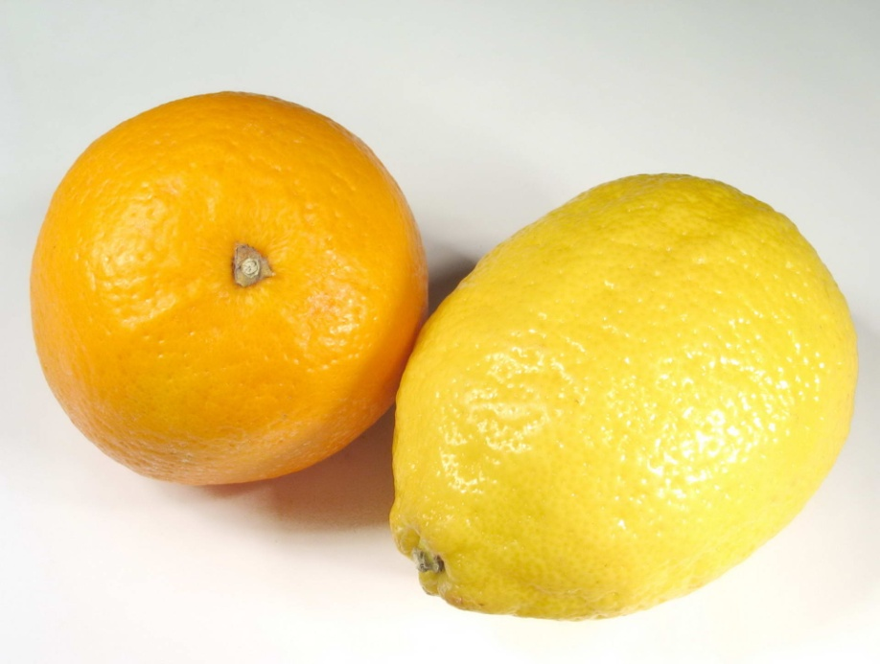
Витамин С
От простуды и ангины
Помогают апельсины.
Ну а лучше есть лимон,
Хоть и очень кислый он.

Slide 8
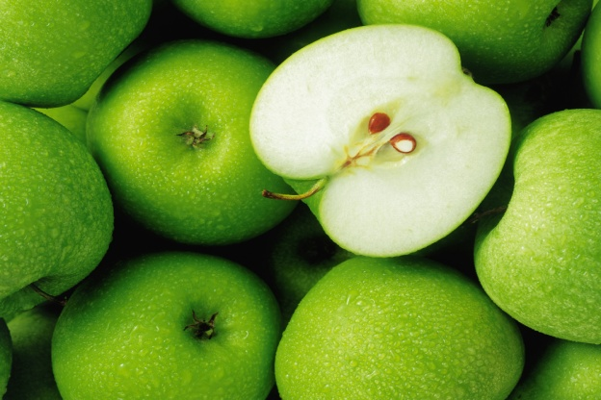
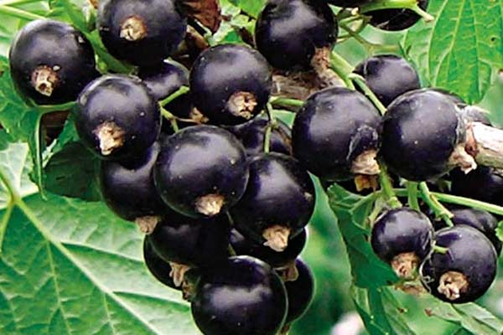
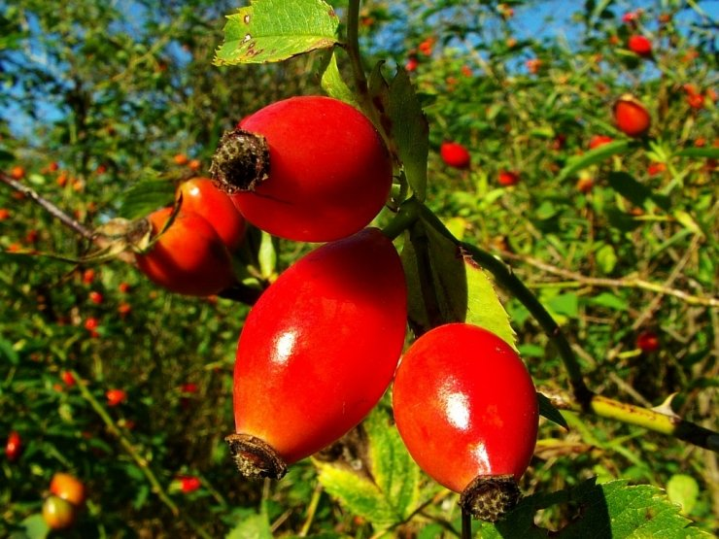
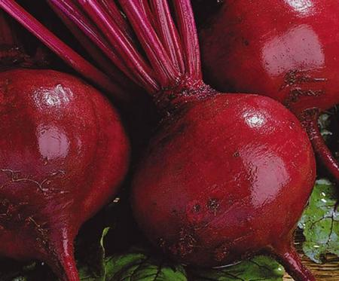
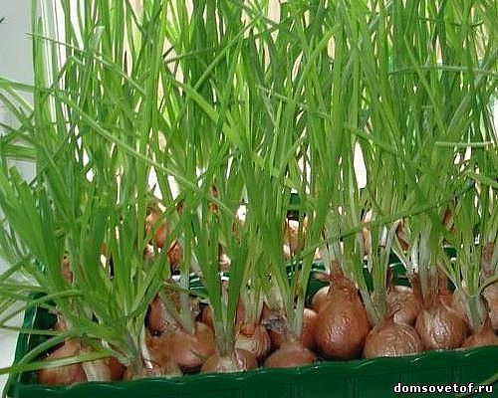
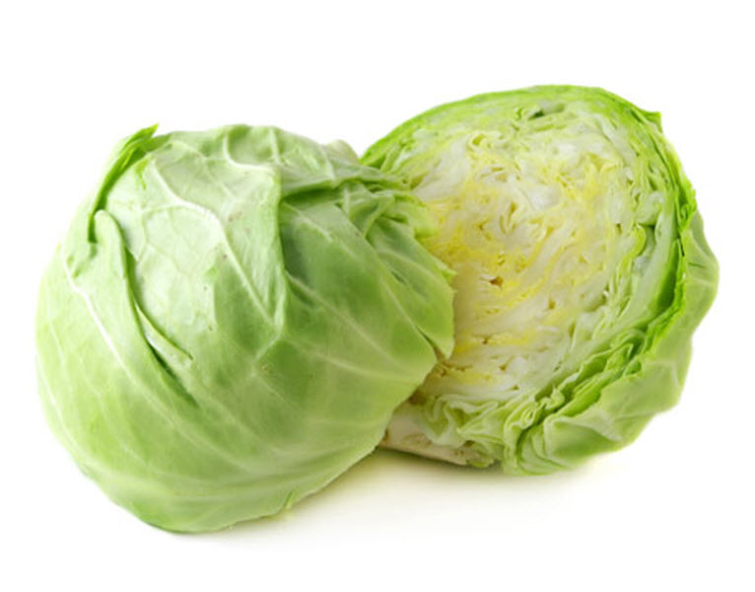

Slide 9

Витамин D
Рыбий жир всего полезней,
Хоть противный - надо пить .
Он спасает от болезней
Без болезней - лучше жить.

Slide 10
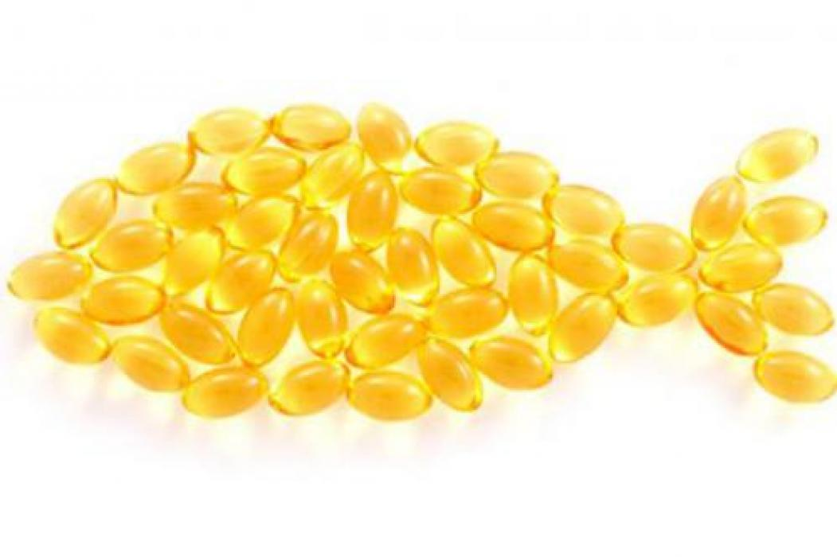
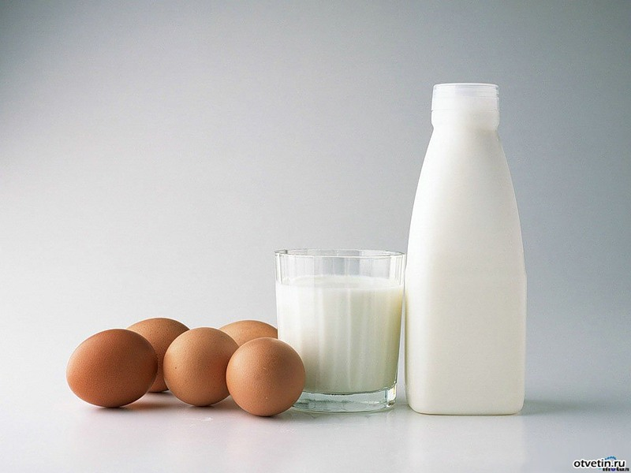

Slide 11
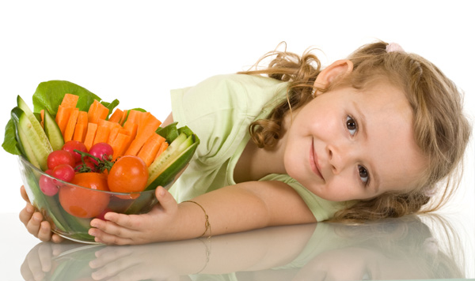
Еще витаминов есть много,
Пополняйте организм ими строго.
Тогда не будете болеть,
Будете веселиться и петь .

